Slide 1
第6章 WEB核心技术（一）

Slide 2
WEB编程核心技术
PHP语言的基础语法
HTTP协议请求头/响应头
表单处理
WEB编程技术
程序运行环境信息
客户状态维持
Notes:
自动灌水机
防盗链

Slide 3
本节内容
表单处理
服务器预定义超全局数组
HTTP协议

Slide 4
重点难点
表单处理
HTTP协议

Slide 5
本节内容
表单处理
服务器预定义超全局数组
HTTP协议

Slide 6
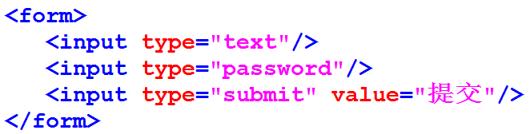
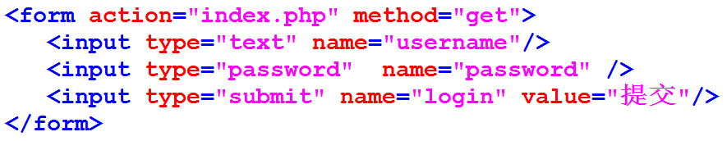
表单处理—回顾

Slide 7
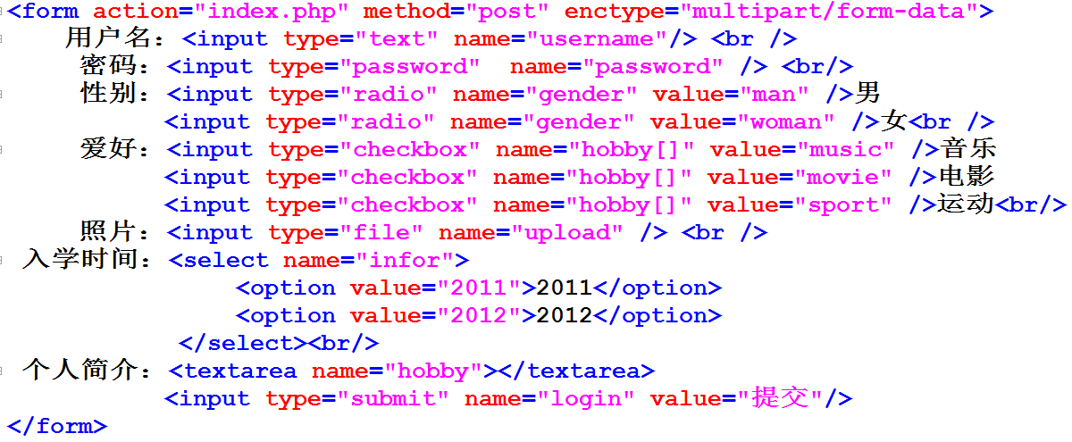
表单处理—回顾
input
textarea
select

Slide 8
表单处理—获得表单数据
获取文本输入框数据（假设为get方式）
HTML代码：
PHP代码：$_GET[‘username’]
获取密码框数据（假设为get方式）
HTML代码：
PHP代码：$_GET[‘password’]
获取文本域数据（假设为get方式）
HTML代码：
PHP代码：$_GET[‘hobby’]
c6_1.php
Notes:
radio
Checkbox
Select

Slide 9

表单处理—获得表单数据
获取选中的单选按钮数据（假设为get方式）
HTML代码：
PHP代码：$_GET[‘gender’]
获取选中的多选框数据（假设为get方式）
HTML代码：
PHP代码：$_GET[‘hobby’]
<select></select>下拉列表
Notes:
radio
Checkbox
Select

Slide 10
表单处理—获得表单数据
使用PHP超全局数组$_GET[]和$_POST[]可以获得用户所提交的表单数据(除文件外的表单控件)
$_GET[]超全局数组
接收用户提交的get表单数据，键名为表单控件的name属性
接收通过URL传递的参数，本质同get方式提交的表单
$_POST[]超全局数组
接收用户提交的post表单数据，键名为表单控件的name属性
Notes:
radio
Checkbox
Select

Slide 11
表单处理—提交方法
将表单数据传送给服务器有两种方法:
get ：表单数据组织成一个url串，放在地址栏中
url有长度限制
用户可以随意修改url
数据暴露，敏感数据不宜通过get方式来传送
目的是为了从服务器获取数据，适合于搜索引擎进行搜索的数据（百度和google）
post：表单数据放在请求消息主体里发送给服务器
增加了数据的安全性；
目的是为了向服务器发送数据，适合对较大量数据的传送以及对不宜直接暴露的数据进行传送

Slide 12
表单处理—文件上传
文件上传：是指将文件从客户端（浏览器）上传到服务器端
文件上传HTML准备：
通过表单中的file控件实现文件的上传
表单必须使用post方法
<form>必须包括enctype=“multipart/form-data” 属性
Notes:
Enctype:规定表单数据在发送到服务器之前应该如何编码。multipart/form-data

Slide 13
表单处理—文件上传
PHP服务器端处理文件上传（控件名表示表单控件的name属性）
使用$_FILES数组得到上传文件的信息
$_FILES[‘控件名’][‘name’] | 上传文件的原始名称
$_FILES[‘控件名’][‘tmp_name’] | 上传文件存储在服务器上的临时文件名
$_FILES[‘控件名’][‘type’] | 文件的MIME类型，如text/html等
$_FILES[‘控件名’][‘size’] | 文件大小（单位是字节）
$_FILES[‘控件名’][‘error’] | 上传文件出错的错误代码

Slide 14
表单处理—文件上传
PHP服务器端处理文件上传
使用move_uploaded_file(临时文件名，目的位置和文件名) 函数，移动上传的文件到指定目录
move_uploaded_file(
$_FILES[‘photo’][‘tmp_name’], //临时文件
‘f:/web/upload/photo.jpg’ //新的文件名
);

Slide 15
练习
c6_2：做一个用户注册页面，试验文件上传
提示用户上传个人头像
显示出用户刚上传的个人头像

Slide 16
表单处理—文件上传
PHP处理文件上传注意事项
可上传文件的大小：在php.ini配置文件中设置，配置选项：upload_max_filesize
其它配置选项
安全性：
避免文件名重复
控制上传文件的类型

Slide 17
当前内容
表单处理
服务器预定义超全局数组
HTTP协议

Slide 18
PHP预定义超全局数组
$_GET[]
$_POST[]
$_FILES[]
$_SERVER[]
$_COOKIE[]
$_SESSION[]
$_REQUEST[]

Slide 19
服务器信息：$_SERVER[ ]
demo：print_r($_SERVER)
$_SERVER数组常用的元素：
PHP_SELF： 当前的php文件名
SERVER_NAME：服务器名
REQUEST_METHOD：请求方法
REMOTE_ADDR：浏览器IP地址
DOCUMENT_ROOT：服务器根目录
试验：打印$_SERVER[]超全局数组

Slide 20
当前内容
表单处理
服务器预定义超全局数组
HTTP协议

Slide 21



HTTP协议
HTTP 请求
Web服务器
输入URL
HTTP协议
HTTP 响应

Slide 22
HTTP协议
HTTP协议：
Hypertext Transfer Protocol 超文本传输协议
是Web浏览器和Web服务器之间通讯所遵循的协议
HTTP协议管理：
Web浏览器如何向web服务器请求内容
Web服务器如何将请求内容响应给Web浏览器
HTTP协议采用请求和响应模式

Slide 23
HTTP请求
浏览器访问网页时，向服务器发送一个HTTP请求消息
试验：使用谷歌开发者工具查看请求消息
Notes:
POST方式提交的表单含有消息主体

Slide 24
HTTP请求
请求消息如何发送？
当用户输入URL或点击某一个超链接时，由Web浏览器自动发送
使用Ajax技术，程序员选择性地发送请求消息
请求消息头和请求消息主体
请求消息头表明请求的主页、请求字符串、发送请求的Web浏览器信息等
请求消息主体主要用在POST请求中，表明用户提交的POST数据，具体到表单处理时详解

Slide 25
HTTP响应
服务器接收请求消息后，向浏览器发送一个HTTP响应消息
试验：使用谷歌开发者工具查看响应消息
响应消息包括：消息头部和消息主体
响应头部消息提示浏览器请求返回状态、采用什么文档类型、什么编码方式等等浏览返回的页面。在PHP中使用header( )函数设置响应消息头
响应消息主体，即由PHP解释器生成的HTML形式代码
Notes:
在第一行之后，响应信息还会包含一些响应头部，用于向浏览器发送一些额外的信息.

Slide 26
PHP设置响应消息（头部消息）
设置响应状态码：header(‘HTTP/1.1 200 OK’);
状态代码和描述 | 解释
200 OK | 客户端请求成功
400 Bad Request | 客户端请求有语法错误，不能被服务器所理解
401 Unauthorized | 请求未经授权
403 Forbidden | 服务器收到请求但拒绝提供服务
404 Not Found | 请求的资源不存在
500 Internal Server Error | 服务器发生了不可预期的错误
503 Server unavailable | 服务器当前不能处理客户端请求
Notes:
在第一行之后，响应信息还会包含一些响应头部，用于向浏览器发送一些额外的信息.

Slide 27
PHP设置响应消息（头部消息）
设置文档类型：header(‘Content-Type: ***’);
页面重定向：header(‘Location: ‘);
Notes:
在第一行之后，响应信息还会包含一些响应头部，用于向浏览器发送一些额外的信息.

Slide 28
PHP设置响应消息头部
注意：
响应头的设置必须在生成主体内容之前完成。也就是说在设置响应头的代码之前不能有HTML输出（比如html代码或者php的echo等输出语句）
可以通过设置php.ini ，设置“output_buffering = 4096”或其他值， 以缓存头信息，这样就允许把header()函数写在其他代码之后，否则将会出现“header already sent…”的错误提示

Slide 29
练习
c6_3：做一个用户登录页面，试验表单验证
假设用户名和密码分别是test和123456
要求分别使用get和post两种方式提交表单
当校验通过时，跳转到index.php页面

Slide 30
内容回顾
表单处理
提交方式：post get
获取表单数据 ：$_POST[] $_GET[] $_REQUEST[]
表单验证：客户端验证 服务器端验证
文件上传：
表单必须使用post方式
表单必须包括enctype=“multipart/form-data”这句话，例
<form enctype=“multipart/form-data” method=“post”>
使用$_FILES数组获取上传文件的信息
使用move_uploaded_file()函数将文件移动到相应位置

Slide 31
内容回顾
获取服务器信息：$_SERVER[]
PHP_SELF： 当前的php文件名
SERVER_NAME：服务器名
REQUEST_METHOD：请求方法
REMOTE_ADDR：浏览器IP地址

Slide 32
内容回顾
HTTP协议
是浏览器和web服务器之间通讯所要遵循的协议，用于传输www数据
HTTP协议采用请求和响应模式
浏览器发送web文件的请求信息，服务器接收到请求之后返回http响应信息
使用header()函数设置响应消息头部
header(“HTTP/1.1 404 NOT FOUND”);
header(“location:somepage.php”);

